Slide 1
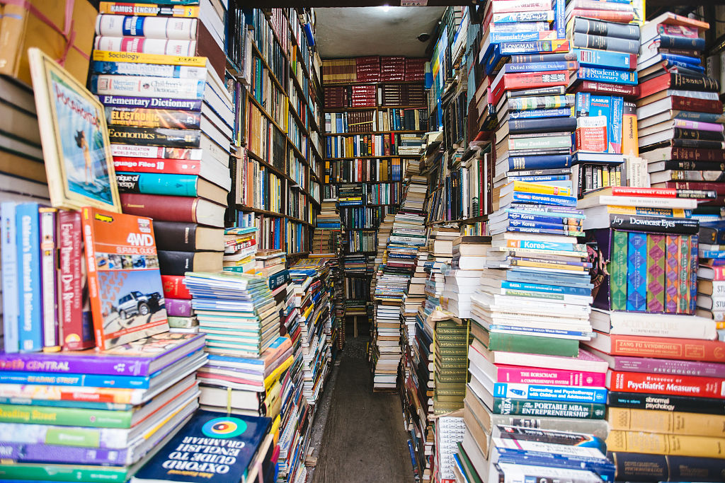

在这个信息爆炸的时代，也许每一个人都会遇到这样的情况，家里的书看过一次就不会再看，许多书甚至从未翻阅。在整理房间时不知如何处理这些书籍，直接扔掉或卖废品太可惜，目前家庭存书较多且利用率不高的现象普遍存在，存放和处理压力巨大，二手书籍的流通问题从某种程度上而言将成为一种刚需。

Slide 2
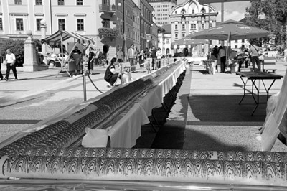
人类是拥有视觉、听觉、触觉等诸多感知“通道”的整合体。
视觉障碍主要有两种类型：
一类是视力低下造成的障碍，依据其视觉障碍程度分为全盲和弱视；
另一类是色觉识别障碍，我们通常笼统的称这类人群为“色盲(Color Blindness)”（也称为道尔顿症、色觉缺失、色觉辨认障碍、色弱等）。

Slide 3
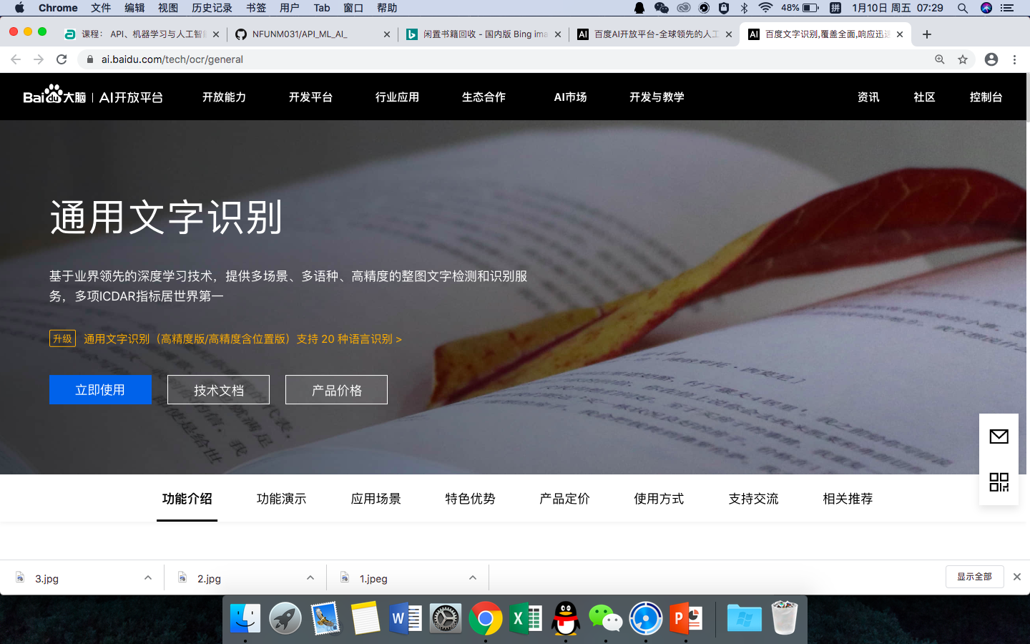
通用文字识别
对图片中的文字进行检测和识别，支持中、英、法、俄、西、葡、德、意、日、韩、中英混合等10种语言识别，同时支持中、英、日、韩四语种的类型检测

Slide 4
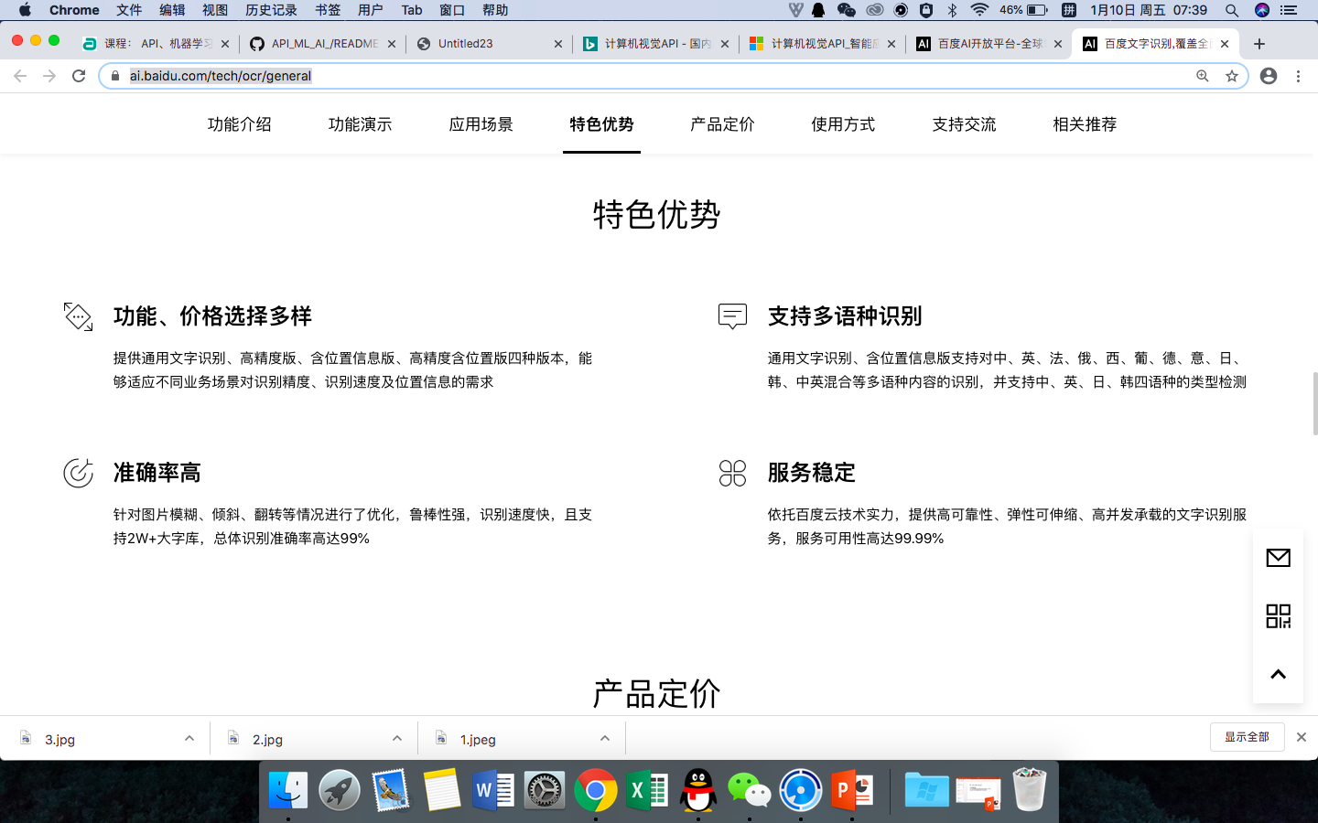
准确率高
针对图片模糊、倾斜、翻转等情况进行了优化，鲁棒性强，识别速度快，且支持2W+大字库，总体识别准确率高达99%

Slide 5
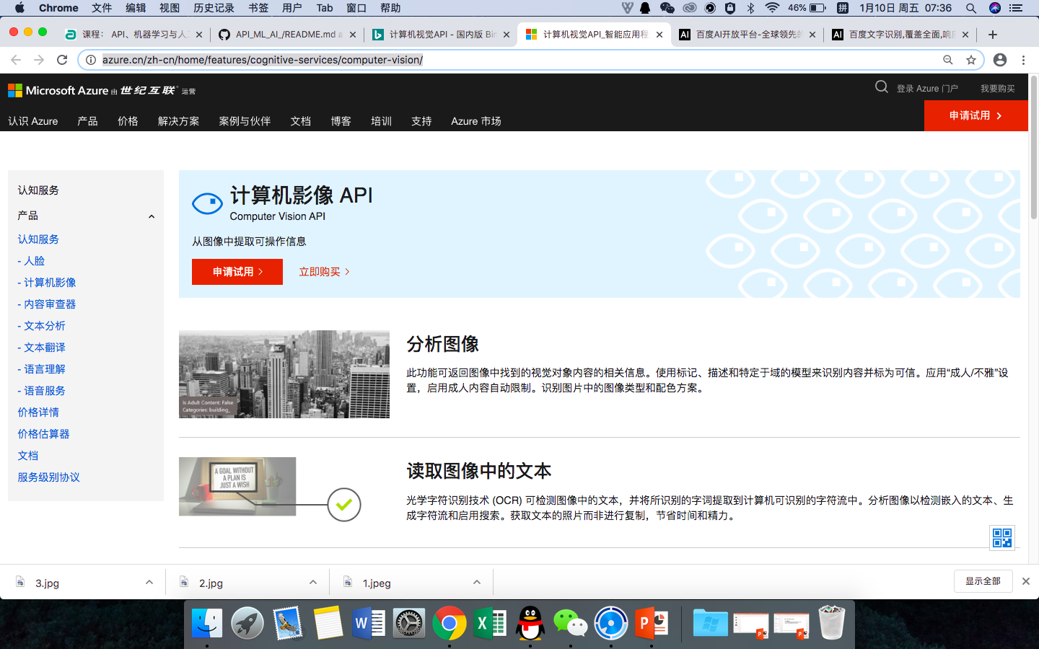
分析图像
此功能可返回图像中找到的视觉对象内容的相关信息。使用标记、描述和特定于域的模型来识别内容并标为可信。应用“成人/不雅”设置，启用成人内容自动限制。识别图片中的图像类型和配色方案。

Slide 6
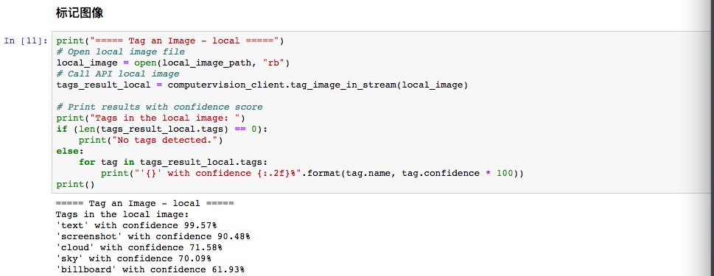
计算机视觉算法可根据图像中标识的对象生成各种说明。会对说明一一进行评估，并生成置信度。 然后返回一个列表，将置信度从高到低进行排列。

Slide 7
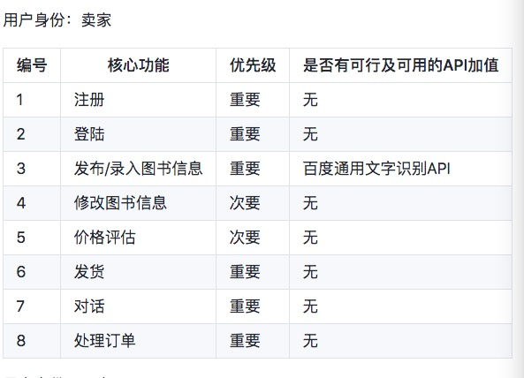

Slide 8
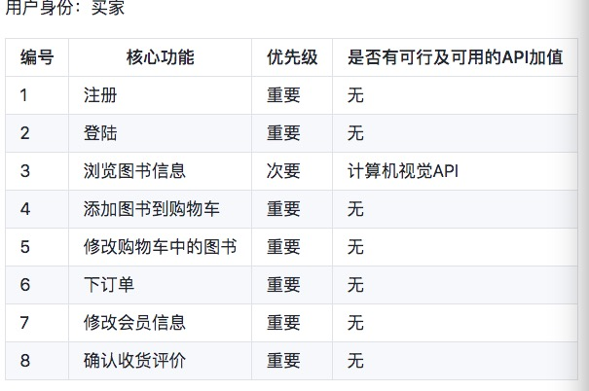

Slide 9
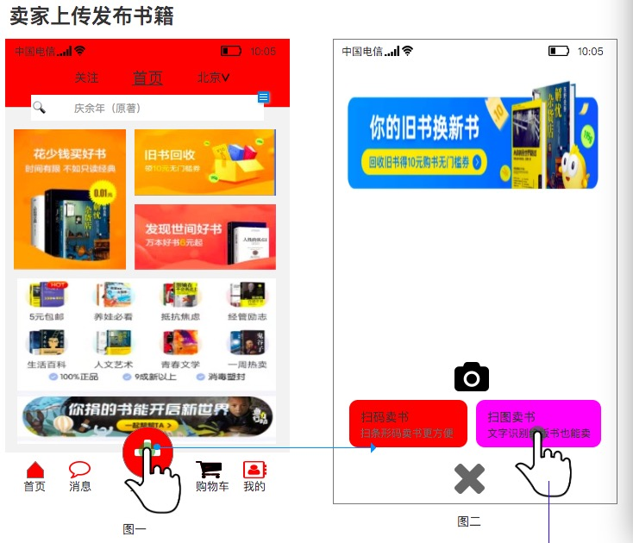
卖家上传发布书籍
进入首页，点击下方“卖闲置”按钮后跳到下一个页面
1.进入“扫码卖书”或者“扫图卖书”选择页面
2,对于拥有可用条形码的书籍可以直接扫条形码提取信息（准确率较高）；
而对于无条形码可用书籍杂志周边等产品可以选择扫图卖书通过文字识别提取信息（准确率相对较低）。

Slide 10
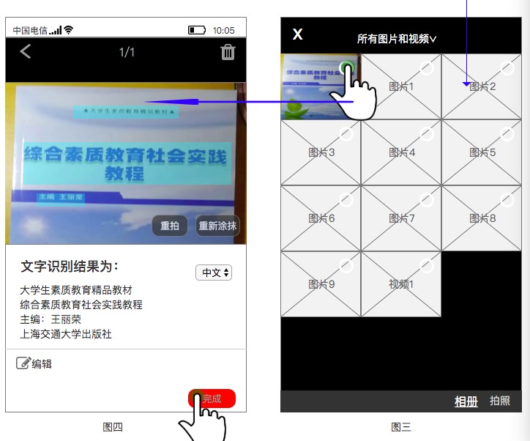
卖家上传发布书籍
1.进入手机本地相册页面选取书籍照片；
也可以点击“拍照”功能进行现场拍摄。
2.选中图片后进入下一个页面
卖家上传发布书籍
1.页面自动提取生成了书籍的相关信息
2.用户可以切换各国语言
3.如扫描生成有误，用户可以选择“重拍”、“重新涂抹”或者手动“编辑”
4.信息确认无误后点击“完成”按钮进入下一个页面

Slide 11
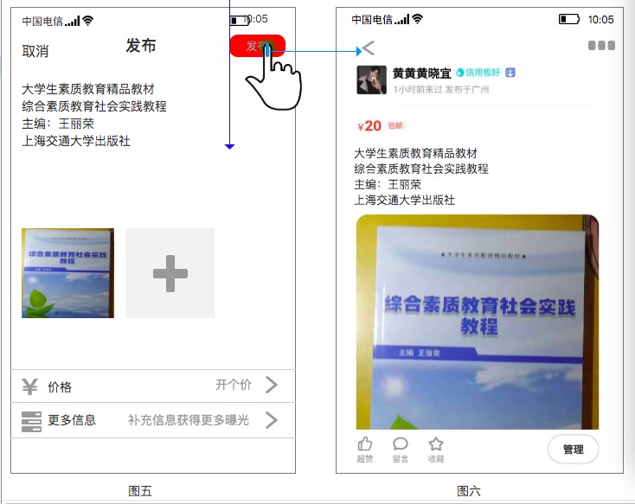
卖家上传发布书籍
1.进入“发布”页面
2.用户可以手动添加相关照片、开价和补充更多信息
3.所有信息确认无误后点击“发布”按钮就可成功发布
4.如若不想编辑或者不想发布可以点击“取消”按钮返回首页
卖家上传发布书籍
1.发布后进入书籍主页面
2.如果想修改书籍相关信息可以点击“管理”按钮返回“发布”页面编辑

Slide 12
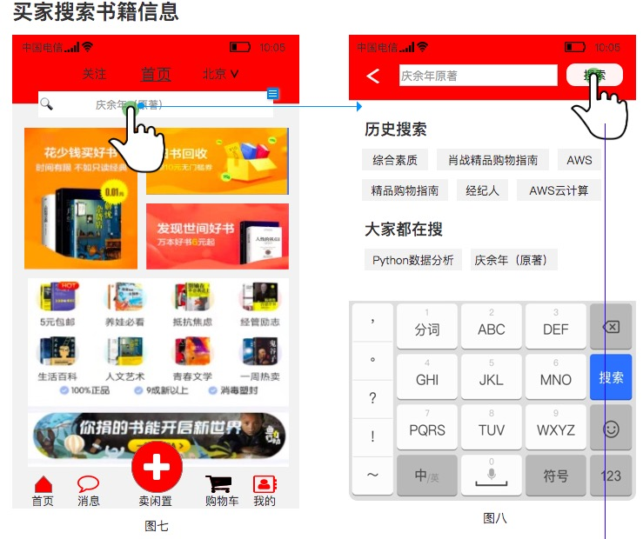
买家搜索书籍信息
1.打开软件进入首页，假设用户已经自动登录
2.点击搜索输入文本框跳到下一个页面
买家搜索书籍信息
1.进入搜索页面
2.用户可以手动输入想要搜索的书籍，也可以直接点击添加“历史搜索”或“大家都在搜”
3.输入“综合素质”后点击“搜索”按钮进入下一个页面

Slide 13
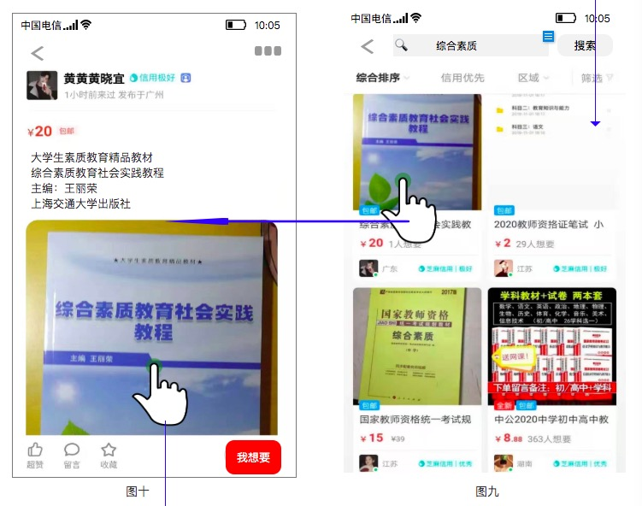
买家搜索书籍信息
1.进入商品列表页面
2.点进感兴趣的商品，进入商品主页
买家搜索书籍信息
1.进入商品主页
2.点击图片，进入图片全图页面

Slide 14
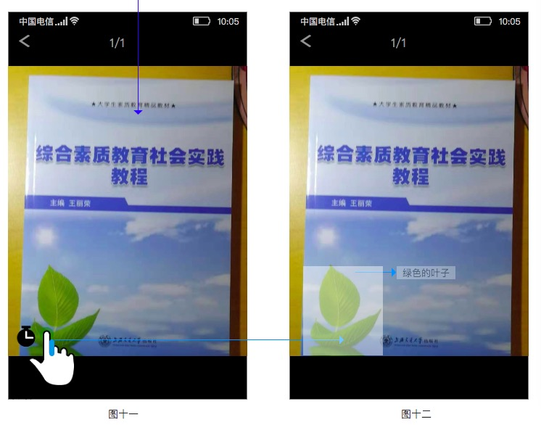
买家搜索书籍信息
1.进入图片全图页面
2.长按图片某处（绿叶）可进行物体识别
3.自动识别物体
4.点击除识别物体外的地方取消物体识别

Slide 15
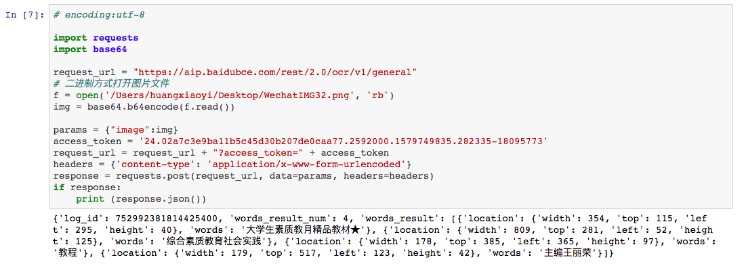

Slide 16
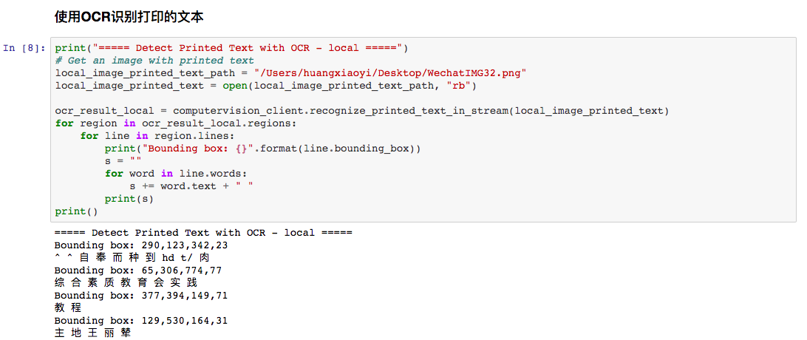
成熟度：对比可见百度的精确度比微软的高

Slide 17
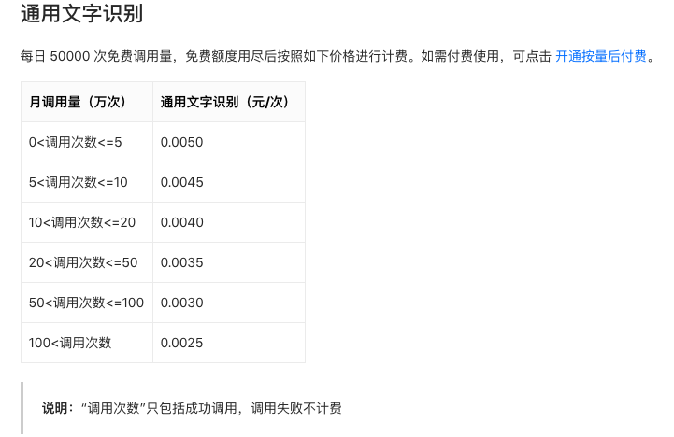
百度每日有50000次免费调用量

Slide 18
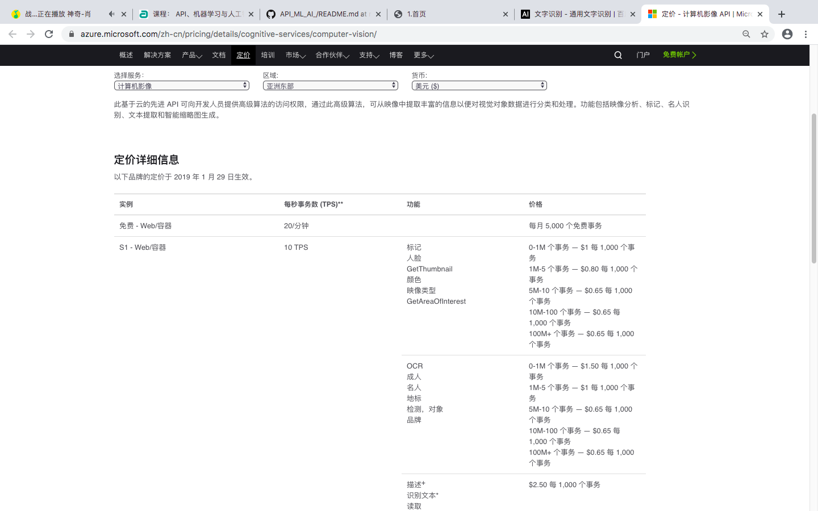
微软每月5000 个免费事务

Slide 19
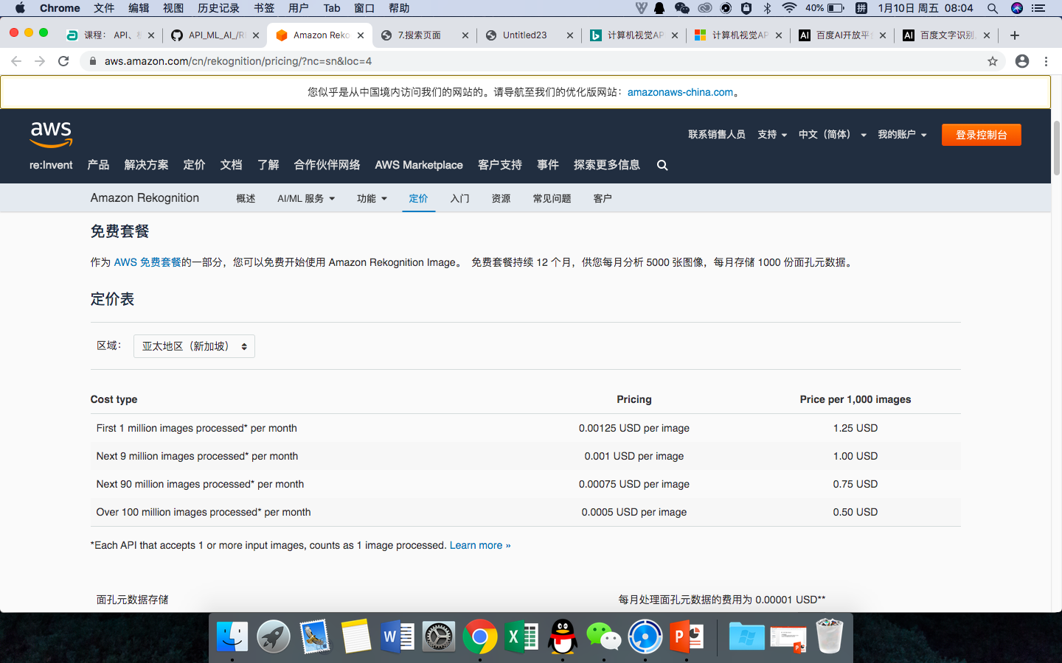

Slide 20
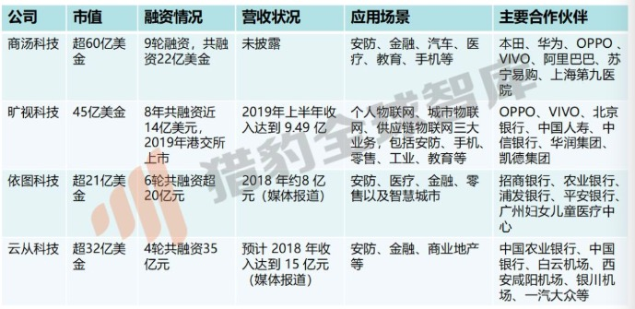
根据IDC中国的统计，2018年下半年，中国计算机视觉市场主要是由商汤、旷世、依图、云从加上其他小玩家构成。商汤、旷世、依图、云从，这四家从计算机视觉起步的公司，也被业内称为CV（ComputerVision）四小龙。这是中国计算机视觉市场内部的一个竞争。

